Slide 1

Föräldramöte
SK Lejon TKH
(födda 2018-2021)
2025-09-22
TKH = Tre Kronors Hockeyskola
En blandning av hockey- och skridskoskola med stöd från Svenska Ishockeyförbundet

Slide 2
Välkomna
Presentation av oss ledare som kallat

Slide 3
Kort info om SK Lejon
SK Lejon omfattar TKH, U9-U13, U15, J18, J20 och A-lag
SK Lejon har Skellefteå Kraft Arena som bas, både för lag o kansli
Träningsgrupper 2025/2026
  2013-2015 (U11-U13)
  2016-2018 (U9-U10), 2018-barn egentligen ett år unga (kan ses som "U8"-barn)
  2018-2021 (TKH), 2021-barn behöver föräldrar på is
    2021-barn är unga, och välkomna om de själva är motiverade o förälder är på is
    2018-barn kan välja mellan TKH och U9:s träningsgrupp
    TKH kommer i år främst anpassas utifrån 2019-2020 barnens nivå, men givetvis försöker vi alltid ta hänsyn till alla åldrar (tex 2018 och 2021)
SK Lejon har årsmöte 2025-09-25, efter det fastställs detaljer om ekonomin

Slide 4
TKH Verksamhet & mål
Lekfull introduktion till hockey (skridskolek, stationer, rörelseglädje)
Fokus: trygghet, gemenskap, glädje, skridskoteknik
Alla får prova på olika roller, inkl. målvakt
Det ska vara så kul att man vill komma tillbaka!

Slide 5
TKH Säsongen 25/26
Start helgen lör 20/9 (i förrgår), träningar lördagar samma tid o plats till en början (5 veckor, sedan beror det på kommunen)
En träning per vecka
Kalendern på laget.se uppdateras löpande, svara på kallelsen om ni kommer eller inte

Slide 6
Praktiskt
Obligatorisk utrustning: skridskor, hjälm, halsskydd, handskar
Ledare/Föräldrar på is ska alltid ha minst skridskor o hjälm
Klubben lånar ut vissa skydd (ej hjälm/skridskor), tipsar även om Fritidsbanken
Målvaktsutrustning finns
Målvaktslista för att turas om att stå målvakt
Slipning sista lördagen varje månad
Träningströjor delas grovt ut efter födelseår
  Födda 2018 tar RÖD *)
  Födda 2019 tar GUL *)
  Födda 2020 tar GRÖN *)
  Födda 2021 eller de som främst vill leka tar BLÅ *)
  *) eller en färg upp eller ned för att få hamn i en grupp man är mer trygg i eller för att få jämnt antal per färg
Typiskt träningsupplägg
  mingel
  samling
  skridskoteknik
  samling
  stationer (spel, hinderbana, lek)
  avslutande samling/raketen
  friåkning
Märk barn och ledares hjälmar (ta med en namnlapp hem)

Slide 7
Ekonomi
Familjemedlemskap om 500 kr (3 provträningar gratis innan)
Ingen lagavgift, inga försäljningskrav i TKH
Föreningsgemensamma försäljningar kan man stötta frivilligt

Slide 8
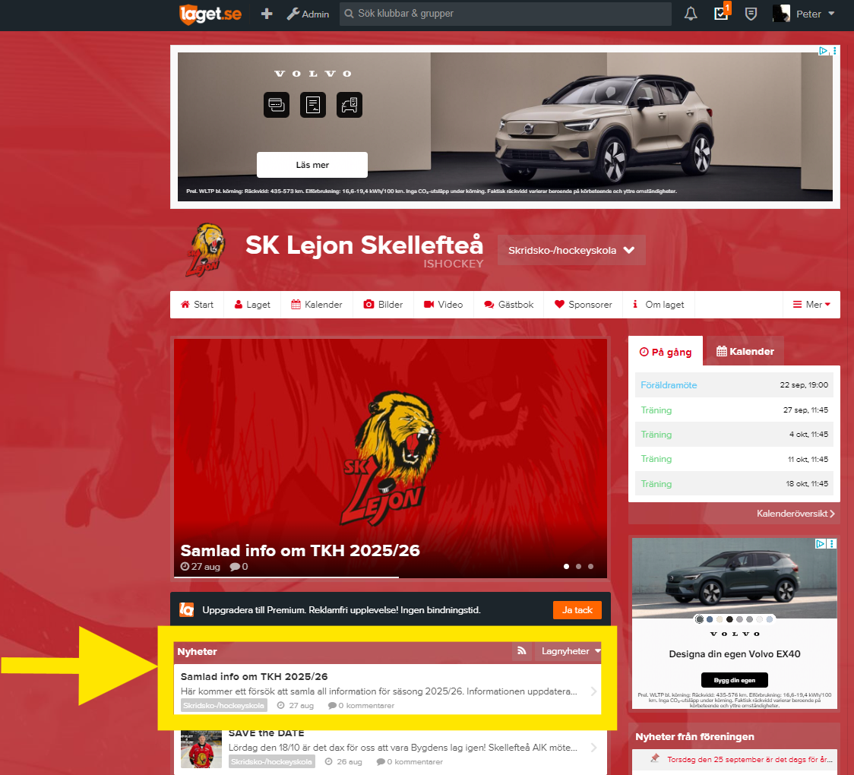
Kommunikation
All info via laget.se + kalenderprenumeration
Viktigt att svara på kallelser i tid
  underlag för planering
  närvaro ger ekonomisk ersättning från kommun och riksidrottsförbundet
All information finns på ett o samma ställe, se
”Samlad info om TKH 2025/26”

Slide 9
Ledare/Föräldrar
Hjälp gärna till som ledare på isen (ingen förkunskap krävs)
Ledare just nu, önskar få in fler o gärna även mammor
  TKH-ansvarig förra säsongen var Peter Nyström, men går från oktober in i U9-U10
  Oscar Fransson kan ta ett ökat ansvar denna säsong, men tar tacksamt emot hjälp
  Ledarna har en Messenger-grupp vid sidan av laget.se

Slide 10
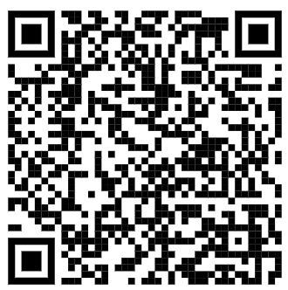
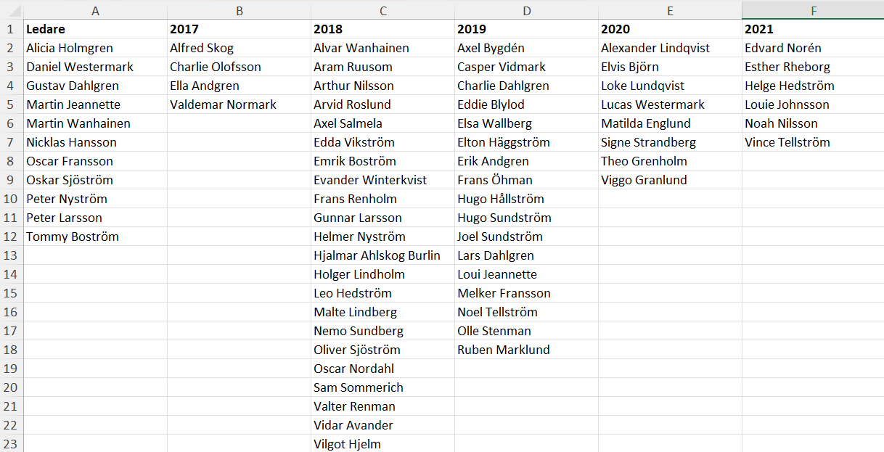
Laget.se
Formulär för att bli inlagd
Ska någon läggas till? Ska någon plockas bort?
Har vi fler som kan hjälpa till som hjälp-ledare?
Har vi någon/några som lära sig att slipa?

Slide 11
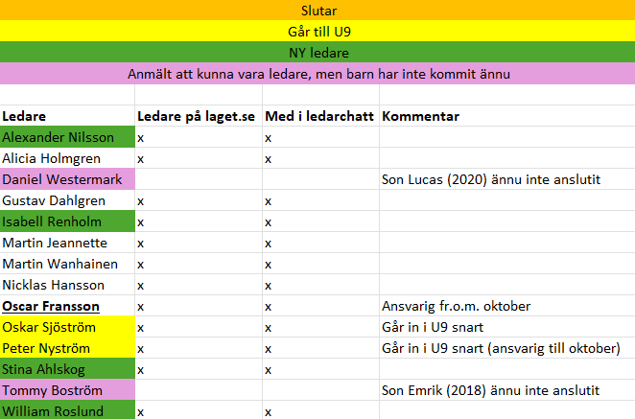
… i slutet av mötet uppdaterades listan
Vi är enormt tacksamma för den fina supporten, vi fick in flera nya ledare och uppdaterade listan på laget.se

